Slide 1
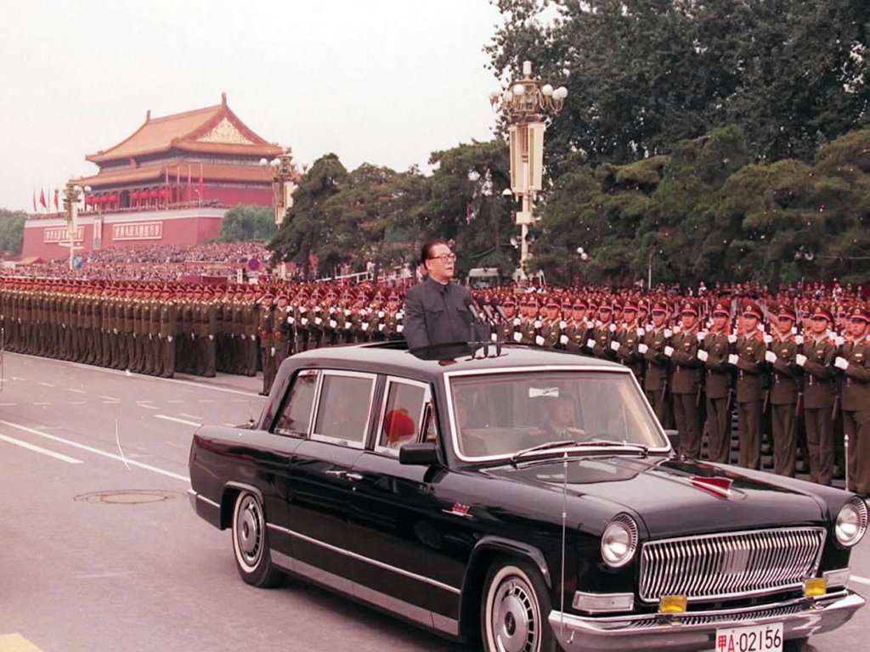
国庆节检阅的警察叔叔们

Slide 2


Slide 3
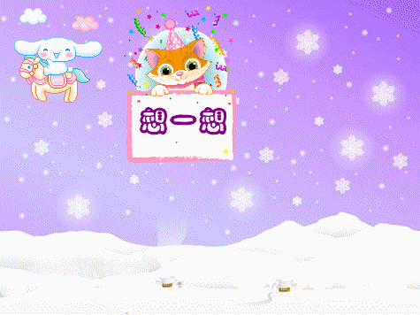
1.读了题目，你想一想“检阅”是什么意思？
2.你们能给“检阅”造个句子吗？你们做过关于检阅的事吗？
3.轻声读读课文的1.2.3自然段，不会的标记出来。

Slide 4

临近七月，波兰首都华沙和往年一样准备欢庆国庆节。
在一所学校的俱乐部里，一些儿童队员正在开会，讨论参加国庆检阅的事。
一些事情已经商定，可是从大家的表情可以看出来，还有重要的事情需要商量，但是谁都不愿意第一个开口。

Slide 5
从哪些词中看出，大家都不愿意第一个开口？请用~~~~~~~~~~~划出。

Slide 6

一些事情已经商定，可是从大家的表情可以看出来，还有重要的事情需要商量，但是谁都不愿意第一个开口。

Slide 7
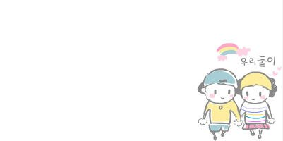
“队长”终于有一名队员说话了，“还有一件非常棘手(jí shoǔ）的事。游行检阅时博莱克怎么办？”俱乐部里立刻鸦雀无声了。事情确实非常难办，因为博莱克左腿截肢（jié zhī)了，现在靠拄拐走路。
劝他不去？要不把他放在队尾？再不就把他藏在队伍中间？可是跟他怎么说呢？谁去跟他说呢？

Slide 8
请大家读出对博莱克的困难之处，便读出对博莱克的可怜，爱怜之心。

Slide 9
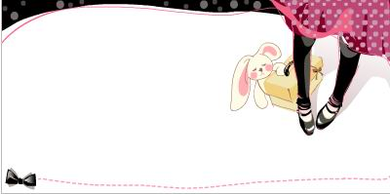
我会填
在临近（ ）的时候，（ ）和往年一样（ ）国庆。
学校（ ）的队员们都（ ）第一个开口。
最（ ）的还是（ ），他的左腿被（ ）。让大家（ ）【四个字的词语，形容一句话也不说，非常沉默。】

Slide 10
在临近（ 七月）的时候，（波兰首都华沙）和往年一样（ 准备庆祝 ）国庆。
学校（俱乐部）的队员们都（ 鸦雀无声）第一个开口。
最（棘手）的还是（博莱克的事），他的左腿被（截肢）。让大家（沉默不语）【四个字的词语，形容一句话也不说，非常沉默。】

Slide 11

队长洪亮的声音打破了沉默的局面：“队员们！如果把博莱克放在队伍第一排，让大家都能看到他，怎么样？他虽然腿不方便，可仍然是儿童队员，还不是一般的队员！”
“太棒了！这才叫儿童队呢！别的队肯定会羡慕我们，第一排走着一名拄拐的儿童队员。”一个队员大声说。大家脸上露出笑容，情不自禁地鼓起掌来。

Slide 12
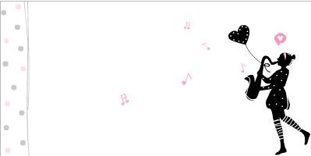
“太棒了！这才叫儿童队呢！别的队肯定会羡慕我们，第一排走着一名拄拐的儿童队员。”一个队员大声说。大家脸上露出笑容，情不自禁地鼓起掌来。
从紫蓝色的字当中，你体会到了什么？

Slide 13

从起先的沉默不语，脸色不好到情不自禁，露出笑容，是什么使他们的差距那么大？

Slide 14

国庆节到了。多么盛大的节日！多么隆重的检阅！街道上人山人海，楼房上彩旗飘扬，主席台上站满了国家领导人和外国贵宾。步兵过去了，炮兵过去了，青年组织的队伍也通过了主席台。
现在轮到儿童队员了。在队伍的第一排，紧跟在队长后面走着一名拄拐的男孩，看来，他肯定忘记了自己在拄拐。他同全队保持一致，目视右方，睁着大眼睛望着检阅台。检阅台上的人和成千上万观众的视线都集中在这一队，集中在这位位小伙身上了。

Slide 15

为什么那么多人都注视着这个拐着仗的小伙子？

Slide 16

请问那个拄拐的男孩是谁？

Slide 17

“这个小伙子真棒！”一名观众说。
“这些小伙子真棒！”另一名观众纠正说。
长时间的掌声淹没了观众的议论声。

Slide 18

为什么第二个观众说这些，而不说这个？
为什么第一个观众说这个，不说这些？

Slide 19
答案：
他同全队保持一致，目视右方，睁着大眼睛望着检阅台。检阅台上的人和成千上万观众的视线都集中在这一队，集中在这位小伙身上了。

Slide 20

今日作业
1.会背最后三自然段。
2.抄4.5.6.7.8自然段，读通顺。
3.给爸爸妈妈大概地讲一下“检阅”这个故事。
4.帮残疾人做一件事

Slide 21
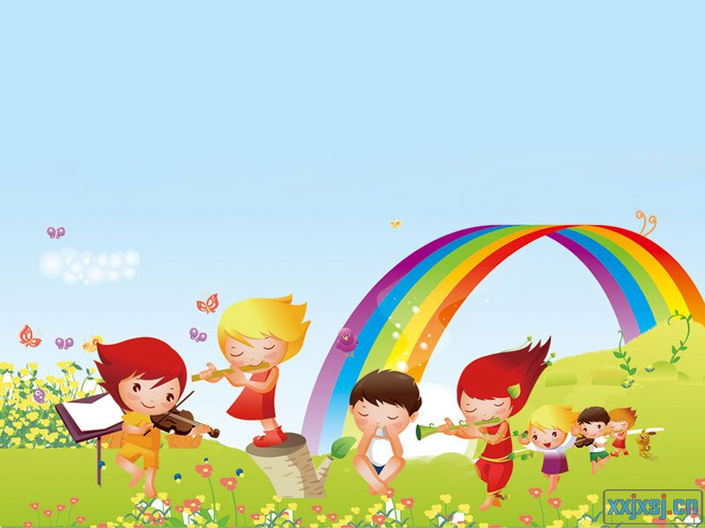
再见

